Slide 1


Slide 2
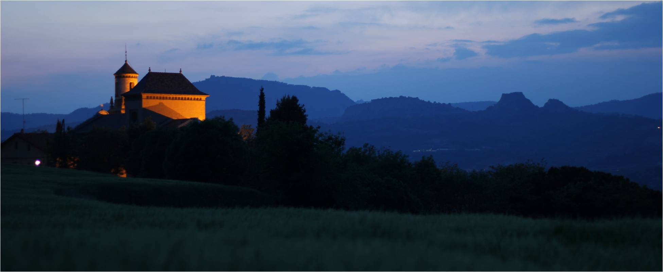
Santuari de la Mare de Déu de Rocaprevera
12 de maig de 2018

Slide 3
REVISIÓ DELS ACORDS DE L’ASSEMBLEA DEL 2011

Slide 4
El 21 de maig de 2011 en l’assemblea es va arribar a uns acords.
  Ara –7 anys després– serà bo repassar junts què s’ha fet i què no. Ho fem seguint la mateixa pauta que es va aprovar aleshores.

Slide 5
I. PER AL CONSELL PASTORAL INTERPARROQUIAL
1
El Consell s’ha dotat d’un reglament intern de funcionament. Ara cal seguir-lo, sobretot en la seva renovació.
  Ha anat revisant totes les activitats.
  Ha donat a conèixer la seva composició i el seu treball, a través del bloc.

Slide 6
₂
Pràcticament cada grup parroquial té representant en el Consell.

Slide 7
II. PER AL SERVEI DE LA COMUNIÓ
₃
No s’ha creat el Consell d’Economia interparroquial. Les funcions les ha fet el Consell pastoral. I els qui porten els comptes.

Slide 8
4
La Comissió de Patrimoni i Obres ha gestionat coses com:
  Recursos per a la catequesi, internet a l’abast de totes les activitats… S’ha pintat la rectoria de Sant Feliu. S’ha mirat de solucionar els problemes d’acústica de les esglésies. S’ha pintat el campanar de Montserrat i s’ha canviat el rellotge. Mirant de viure sempre la pobresa evangèlica.

Slide 9
5
Enlloc d’una pàgina web de les parròquies amb el Diàleg i tota la informació, s’ha creat un bloc que s’actualitza contínuament.

Slide 10
III. PER A LA MISSIÓ DE LA PARAULA DE DÉU I LA FORMACIÓ
₆
L’equip de catequistes de la Vall del Ges ha fet i està fent una reflexió sobre la Catequesi, perquè canvien moltes coses…

Slide 11
7
No s’ha establert com a tal el catecumenat d’adults, però s’ha fet experiència d’iniciació cristiana de gent gran.

Slide 12
₈
S’ha procurat anar mantenint i augmentant si ha fet falta les activitats de formació religiosa, sempre ben obertes, i des de molts àmbits.

Slide 13
IV. PER A LA MISSIÓ DELS SAGRAMENTS, DE LA LITÚRGIA
₉
L’equip de litúrgia ha anat revisant aspectes de les celebracions eucarístiques i en general de totes les celebracions, i ha pres responsabilitats cada vegada més grans en els ministeris que configuren les celebracions.

Slide 14
V. PER A LA MISSIÓ ENTORN DEL SERVEI I LA CARITAT
₁₀
Càritas ha treballat de valent tot aquests temps, enmig d’una crisi ferotge, amb molts voluntaris, sovint de conjunt amb tota la Vall del Ges.
Els visitadors de malalts han continuat la seva tasca.

Slide 15
VI. GENERALS, PER A TOTA LA COMUNITAT
₁₁
Ens continua preocupant la poca participació i el fet que va disminuint.
S’han fet trobades inter-religioses.

Slide 16
VII. PER A TOTS I CADASCUN DELS MEMBRES DE LA COMUNITAT
₁₂
El testimoni personal d’amor, de joia, de germanor i amistat… hem procurat que sigui objectiu dels lemes pastorals.
Hem procurat que tothom se senti acollit.

Slide 17
DES DE L’ASSEMBLEA DEL 2011…
Altres coses que s’han dut a terme

Slide 18
DE CAIRE MATERIAL
S’ha arreglat el teatre del Casal i s’hi fa cinema i altres activitats.
S’ha passat el despatx parroquial de Montserrat als baixos del Centre Cívic.
Es van haver de reparar els vitralls de Sant Feliu.
L’ADET ha deixat lliure l’espai que ocupava a Sant Feliu.
S’ha hagut de canviar el dipòsit de gas-oil de Sant Feliu.

Slide 19
S’han posat cartelleres fora dels temples.
S’ha signat un conveni per cedir la part corresponent del camp de futbol de Montserrat al municipi.
S’han pintat les portes exteriors del temple de Sant Feliu.
Queda pendent la restauració de la cúpula de la capella fonda de Sant Feliu.

Slide 20
D’ACCIONS PASTORALS (continuades)
S’ha engegat el bloc de les parròquies: www.parroquiesdetorello.com
S’ha engegat mensualment un programa de ràdio a Ràdio ONA.
A Torelló ha començat a funcionar la sala multiconfessional al tanatori.
S’han fet canvis d’horaris de misses, de diumenge i de feiners, sempre reduint-ne.

Slide 21
Se’ns ha convidat a participar en un sopar entorn del Ramadà.
I s’han acollit dues trobades inter-religioses.
Cada dos anys s’ha celebrat la Unció dels Malalts comunitària.
S’ha cercat un nou model per als pabordes de Rocaprevera.
S’han publicat rigorosament els estats de comptes anuals. I estan al bloc.

Slide 22
S’han fet transmissions de celebracions en streaming.
Es poden tenir les portes dels temples obertes per acollir la pregària personal.
S’han fet ja “celebracions dominicals en absència de prevere”, i també alguns dies feiners.
S’han deixat de fer coses devocionals, com la novena de Rocaprevera, el via-crucis, el mes de Maria…

Slide 23
D’ACTIVITATS PASTORALS (puntuals)
El 2012 es va acollir la trobada comarcal de l’Hospitalitat de Lurdes.
A l’arxiprestat es va fer un curs de pastoral.
Es va celebrar el Diàleg 3000.
S’ha celebrat el centenari del Puig de les Tres Creus.
S’ha acollit la visita pastoral del senyor bisbe el 2015.
Càritas interparroquial ha fet el pregó de la Festa Major del 2016.
S’han celebrat els 25 anys de la majòlica de Rocaprevera al Camí dels Degotalls de Montserrat.

Slide 24
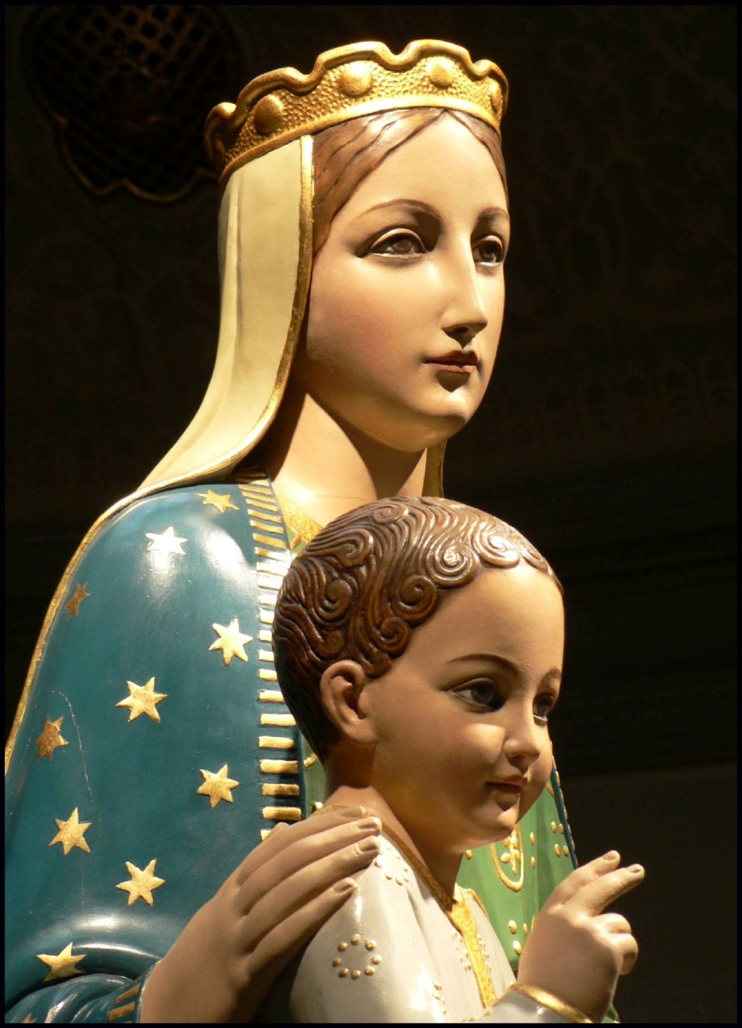
Verge de Rocaprevera, deu-nos vostre sant amor

